Slide 1

“Svečiuose paslaptingas gyvūnas”
VDU IKIMOKYKLINIO – PRIEŠMOKYKLINIO
2 – OJO MODULIO KLAUSYTOJA
VILHELMINA BURDIENĖ

Slide 2
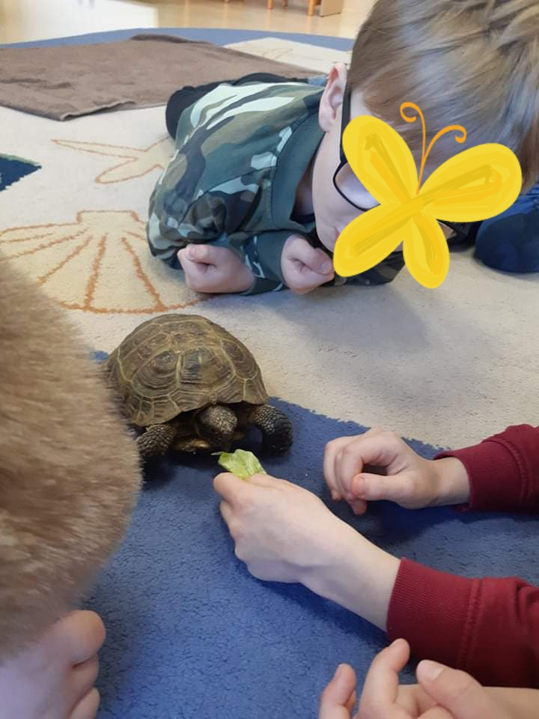
Vaikai 5 metų
Siekiau Tyrinėjimo, pažinimo, kūrybiškumo, skaičiavimo matavimo, aplinkos pažinimo, sakytinės kalbos, santykių su bendraamžiais, santykių su suaugusiais pasiekimų.
Šioje veiklos idėjoje stengiausi vaikus sudominti pačia veikla, tuo pačiu įtraukiant juos į asmeninės patirties išreiškimą (Pokalbiu apie jų augintinius, jų svajonių augintinius).

Slide 3
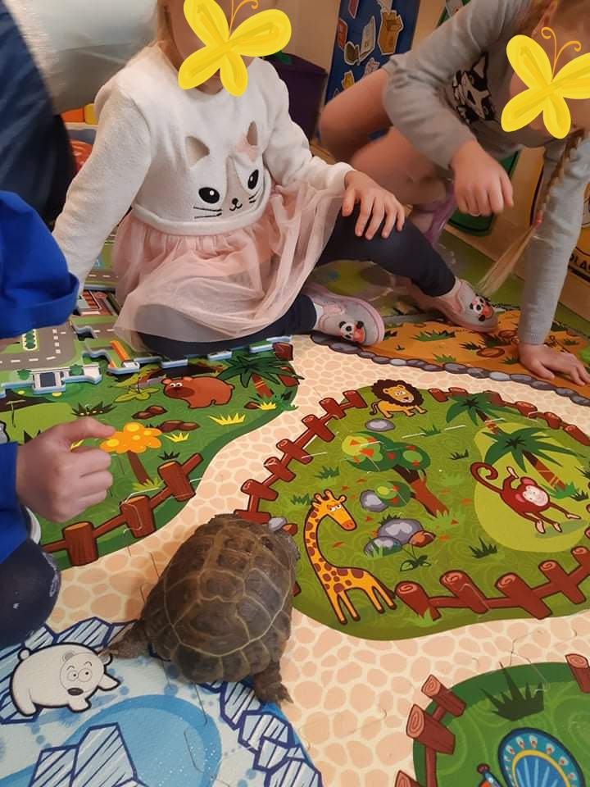
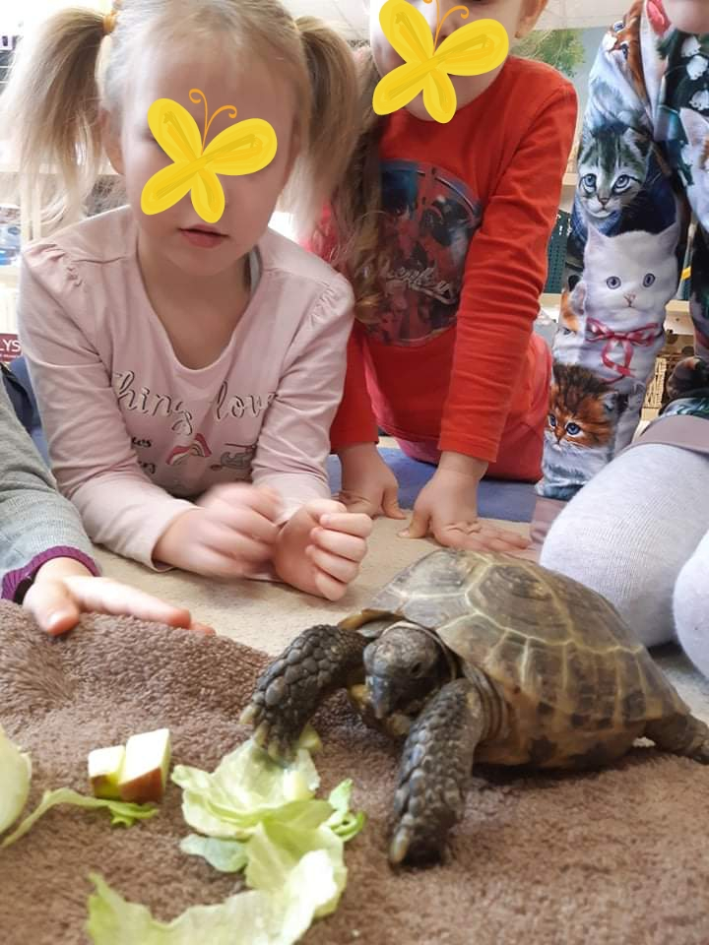
Mano, kaip pedagogo vaidmuo buvo suteikti vaikams džiugių akimirkų, pateikti įdomią ir vaikams patinkančią temą. Ugdyti vaikų įvairias kompetencijas per patyrimus, skatinti vaikus kuo daugiau komunikuoti, nebijoti išreikšti savo minčių, idėjų.

Slide 4
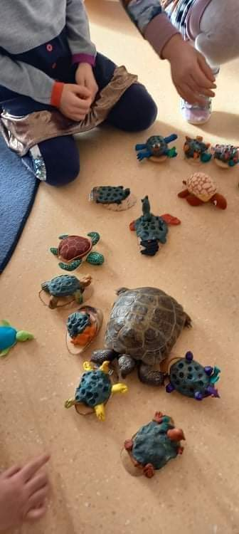
Pateikiant keletą klausimų vaikams norėjau diskusijos, kuri įtrauktų vaikus į bendrą veiklą, įtraukiant visus veikti.
Taikiau proaktyvaus ugdymo strategiją , stengiausi naudotis demokratiškumo ugdymo, kuris būtų orientuotas į vaiką.
Temos idėją pasiūliau aš, tačiau tokie momentai, kaip vaikų noras pasilikti vėžlį grupėje, juo rūpintis, atnešti maistą irk t.
Vyko vaiko ir pedagogo kūrybinė sąveika, dialogo pedagogika.
Parinkau kūrybiškumą skatinančias priemones, informacijos gavimo šaltinius. Į aplinką atnešiau patrauklų objektą, kuris suteikė vaikams džiugų akimirkų.
Vaikai plastilino pagalba sukūrė “vėžliukus” ir juos demonstravo grupėje stendo lentynose.

Slide 5
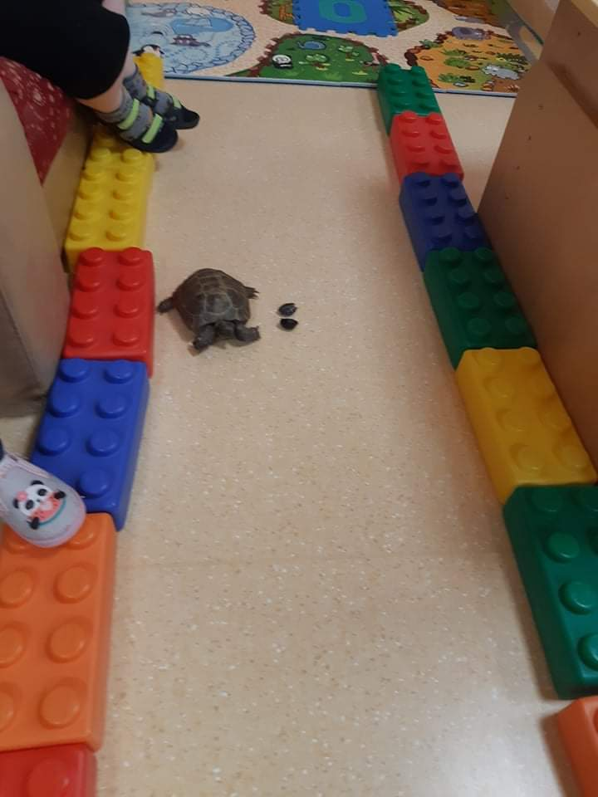
Inicijavau atneštą siurprizą, vėliau veiklą perėmė vaikų inicijavimas, jų idėjų įgyvendinimas.
Vyko vaiko ir pedagogo komunikaciniai susitikimai, vaiko ir vaiko, vaiko ir kitų suaugusiųjų, vaiko edukacinė sąveika supatraukliu objektu.(Vėžliu).
Tema atititiko metų laiką, kuomet vėžlys jau prabudęs iš po ilgo žiemos miego, vaikų amžius atitinką jų supratimą.
Svarbu, jog vaikai netampytų, nesužeistų augintinio, vaikai pagarbiai elgėsi, stengėsi neužkliūti jo.

Slide 6
Didžiausia motyvacija, vaikų džiaugsmingos akys, jų
nustebimas, noras paliesti, pajusti, sužinoti ir rūpintis.
AČIŪ UŽ DĖMĖSĮ.

